Slide 1
Қостанай облысы әкімдігінің білім басқармасының «Рудный қаласы білім бөлімінің
Бейімбет Майлин атындағы №7мектеп-гимназиясы» КММ
Көркем еңбек, музыка пәндері мұғалімдерінің
«Өнер» әдістемелік бірлестігі
Өнер пән бірлестігінің тақырыбы:
«Оқу – тәрбие үрдісінде қазақтың ұлттық
өнер дәстүрін жалғастыру».
Мақсаты:
1.Оқушылардың пәнге деген қызығушылығын арттыру.
2.Қазақтың ұлттық дәстүрін, өнерін насихаттау.
Міндеті:
1.Пән бойынша жетістіктерге жету.
2.Қазақтың ұлттық салт – дәстүрін, өнерін дәріптеу

Slide 2
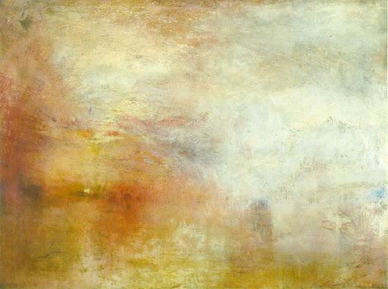
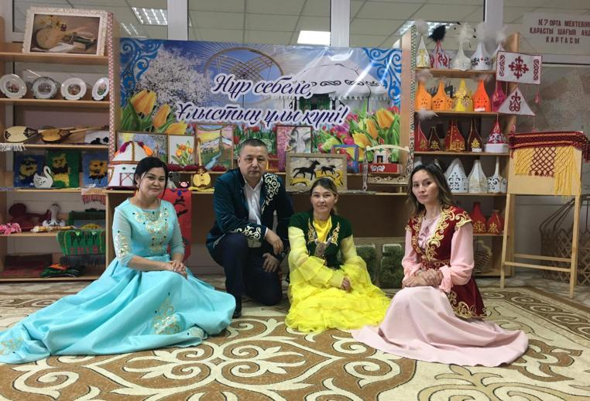

Slide 3
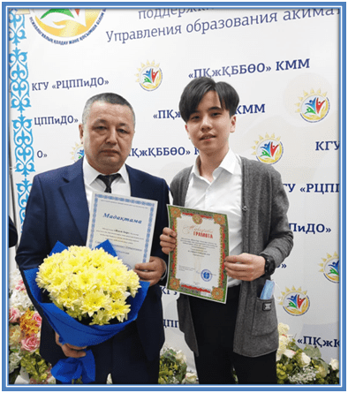
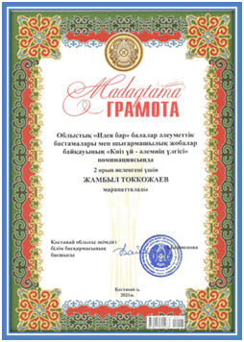
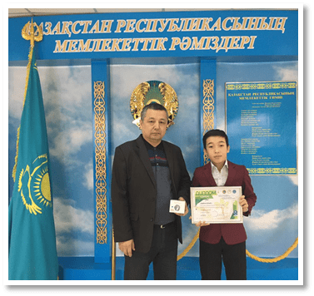
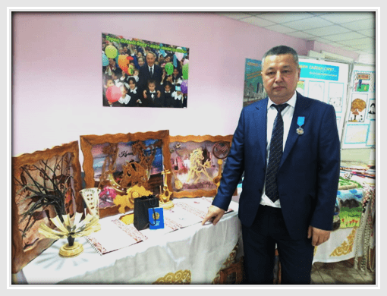
Облстық «Идея бар» балалар әлеуметтік
бастамалары мен шығармашылық жобалар
байқауының «Киіз үй-әлемінің үлгісі»
номинациясында
Тоққожаев Жамбыл 11 «А»
Өміржанов
Сәрсенбек
Қаукенұлы
«ДАРЫН» Республикалық ғылыми практикалық орталығы.«DARYN ECOART»
сурет Бейнелеу мен қол өнер
номинациясы және көркем қолөнер республикалық экологиялық конкурсының жеңімпазы. Тұрды Әсет 8 «В»
Сурет, сызу, және еңбек пәндерінің мұғалімі

Slide 4
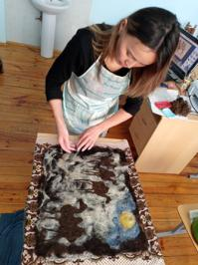
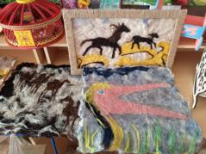
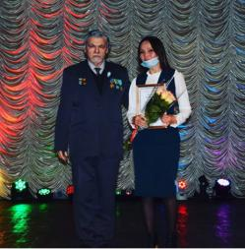
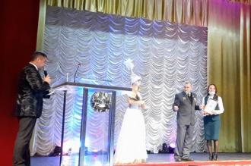
Кульбаева
Тамаша
Александровна
Бейнелеу өнері,
еңбек пәні мұғалімі

Slide 5
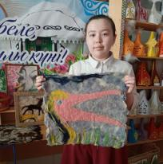
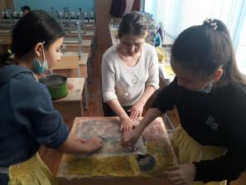
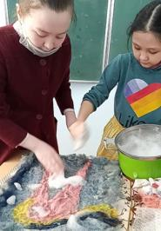
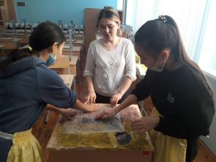
Нуртазина
Меруерт
Шариповна
Көркем еңбек, сызу
пәндері мұғалімі

Slide 6
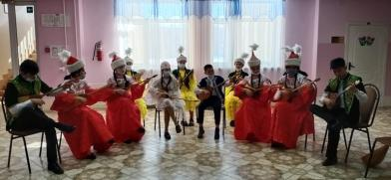
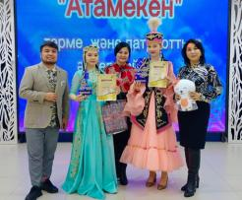
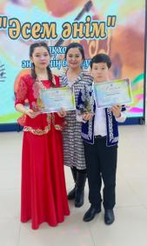
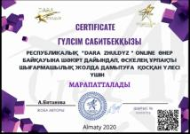
Смайлова
Гүлсім
Сабитбекқызы
музыка пәні
мұғалімі

Slide 7
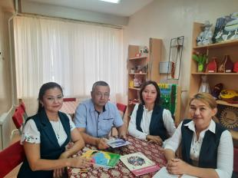
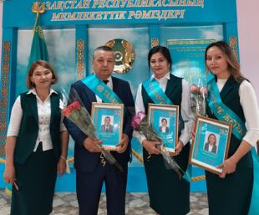
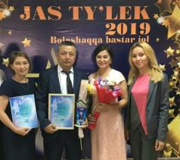
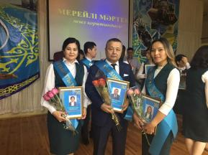
Өнер бірлесті:
Оқу-білімсіз өнер де жоқ,
ақын болу үшін де,
болмаса басқа түрлі өнерпаз
болу үшін де, ең алдымен
білім керек.
Ғабит Мүсірепов

